Slide 1
2026
로망스투어 ERP리뉴얼_검토사항 4차(2026.1.22.)
Document Version
Last Updated
Organization
Auther
0.4
2026.1.22
경영
김태진

Slide 2
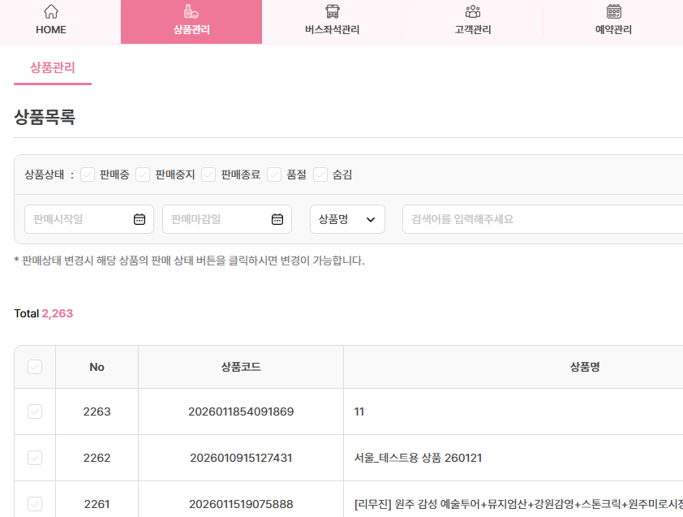
ERP – 상품관리> 서브 상품관리
ERP > 상품관리 > 서브 상품관리
검수자 :김태진 검수날짜 : 2026.1.22
기능 여부 검토사항
상품관리 대메뉴안에 첫번째서브메뉴의 상품관리를 누르게 되면, 계속 상품관리서브메뉴 한 개만 나온채로 나오고, 새창뜨기해도 상품관리 하나만 나온 채로 계속 뜹니다. (로그아웃후 재로그인해도 계속 메뉴한개만 나옴) - 유선으로 설명하였습니다.

Slide 3
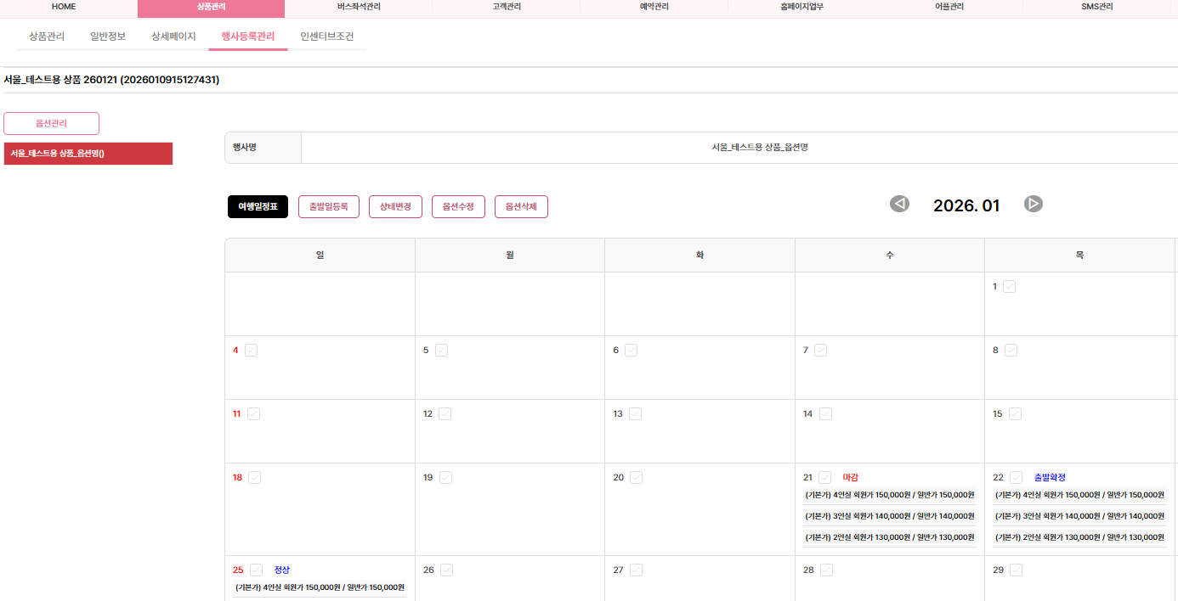
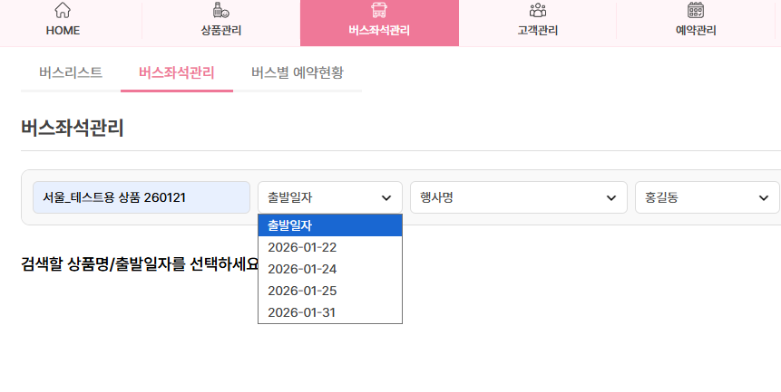
ERP – 상품관리>일반정보, 버스좌석관리
ERP > 상품관리 > 일반정보
검수자 :김태진 검수날짜 : 2026.1.22
기능 여부 검토사항
21일자가 있는데도 버스좌석관리에서 출발일자가 보이지 않습니다. ( 마감이나 지나간 것도 보여야 합니다. 달력에 입력된 날짜들요. ) - 처리완료
21일자가 누락
기존

Slide 4
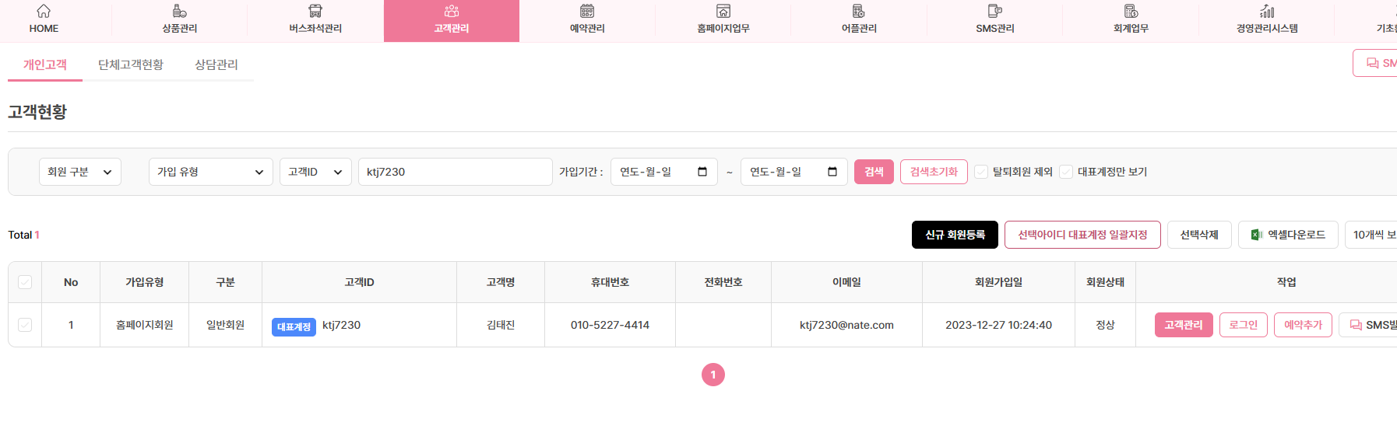
ERP – 상품관리>고객관리
ERP > 상품관리 > 고객관리
검수자 :김태진 검수날짜 : 2026.1.22
기능 여부 검토사항
고객관리에서 예약추가버튼이 작동되지 않습니다. - 처리완료

Slide 5
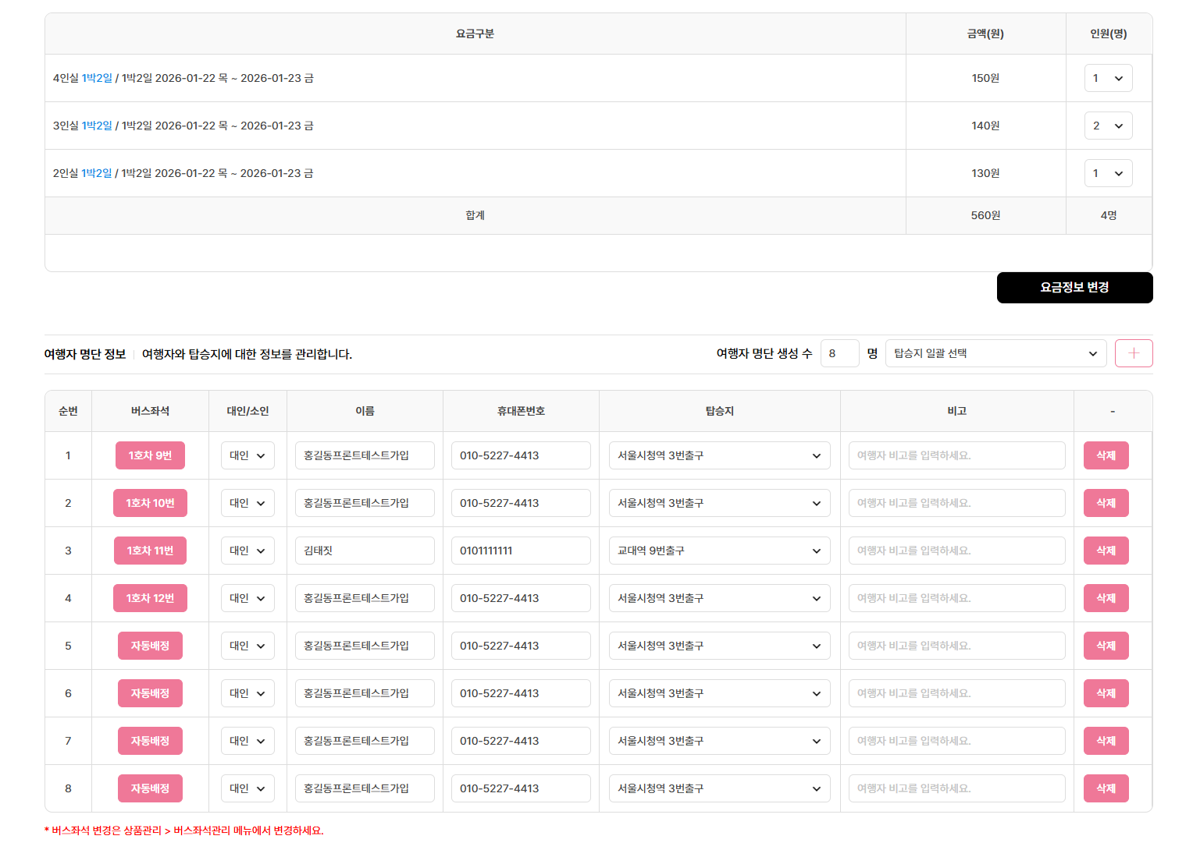
ERP – 상품관리>일반정보
ERP > 상품관리 > 일반정보
검수자 :김태진 검수날짜 : 2026.1.22
기능 여부 검토사항
주문한 그 당시의 가격이 예약정보가 나와야 합니다. (수정전 가격 - 15만원, 14만원, 13만원…) 예약코드 : 202601221220467537 - 설명하였습니다. 요금정보의 인원과 명단정보리스트업이 맞지 않습니다. - 처리완료

Slide 6
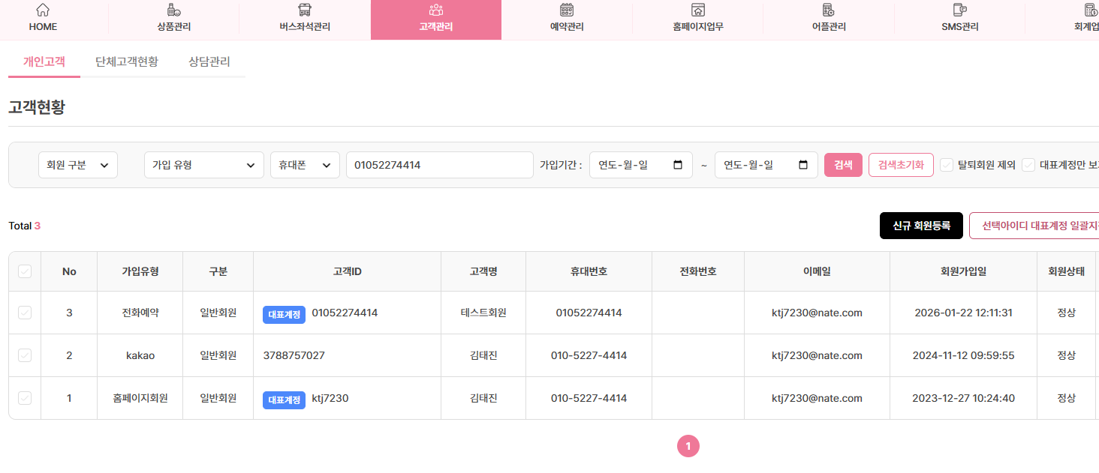
ERP – 상품관리>일반정보
ERP > 상품관리 > 일반정보
검수자 :김태진 검수날짜 : 2026.1.22
기능 여부 검토사항
번호가 똑같은데도 가입이 됩니다. (숫자만입력하라해서 숫자만입력했는데, 기존있는 번호인데도 가입이 되어버립니다, 대표계정도 2개가 되어버리네요.) - 고객정보 통합관련 내용 (설명했습니다.)

Slide 7
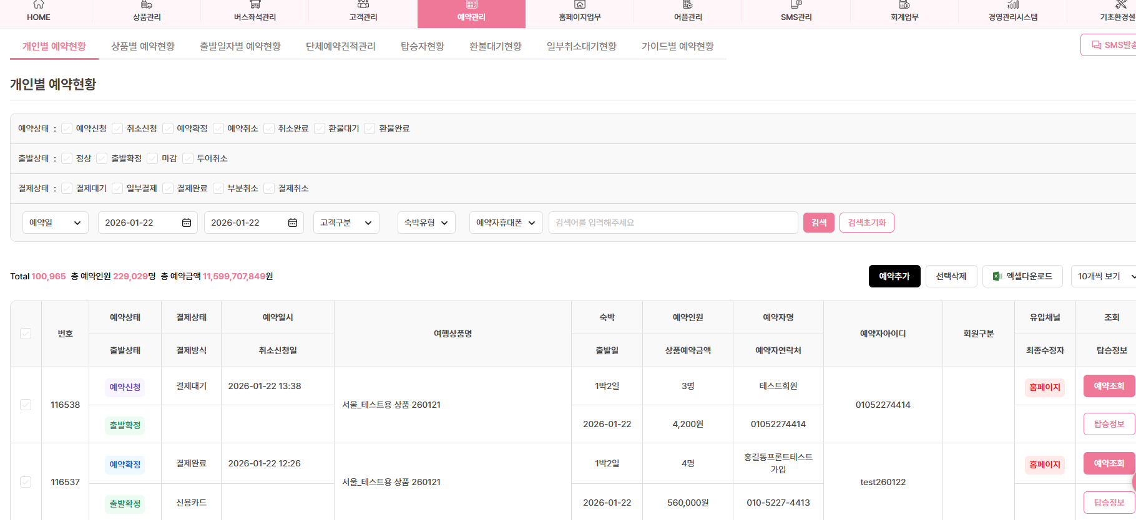
ERP – 상품관리>일반정보
ERP > 상품관리 > 일반정보
검수자 :김태진 검수날짜 : 2026.1.22
기능 여부 검토사항
결제가 무통장입금인데 신용카드로 표기되거나, 빈칸으로 되어집니다. - 처리완료 결제가 입금안되었는데, 결제완료로 나옵니다. - 재확인 요망

Slide 8
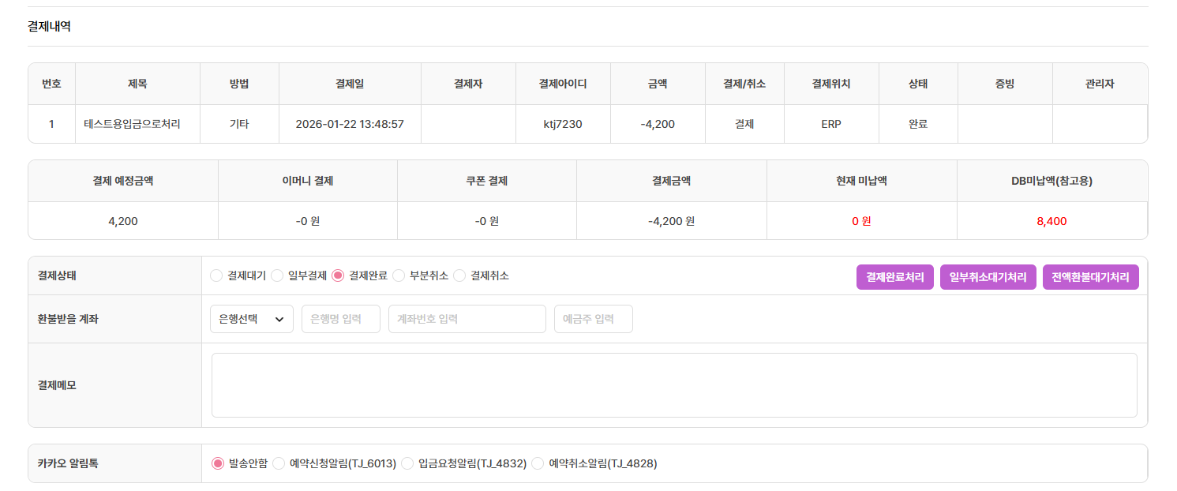
ERP – 상품관리>행사등록관리
ERP > 상품관리 > 행사등록관리
검수자 :김태진 검수날짜 : 2026.1.22
기능 여부 검토사항
결제안했는데도 결제완료로 계속 체크되어 있습니다. 실결제상태에 따라 바뀌게 해주세요. - 재확인 요망 DB미납액부분도 맞는지 확인해주세요 - 처리완료

Slide 9
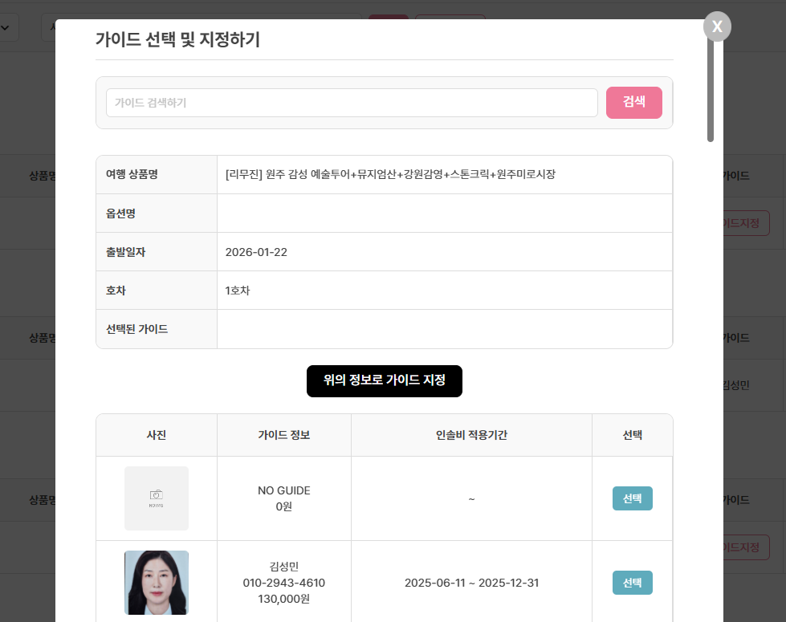
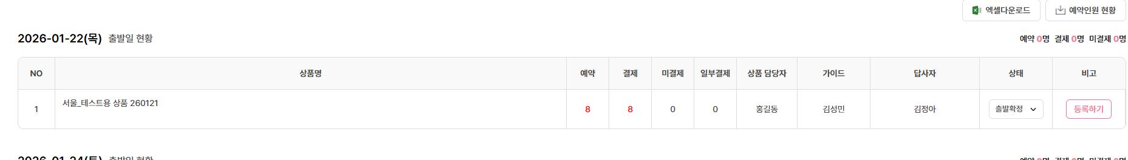
ERP – 예약관리>출발일자별예약현황
ERP > 예약관리 > 출발일자별 > 가이드지정
검수자 :김태진 검수날짜 : 2026.1.22
기능 여부 검토사항
잘못된 상품명이 나옵니다. - 처리완료 가이드지정하면 에러자막이 뜹니다. - 처리완료 이름클릭> 가이드 변경이 안됩니다. - 처리완료

Slide 10
기존 수정되었는데,
다시 안되는 건

Slide 11
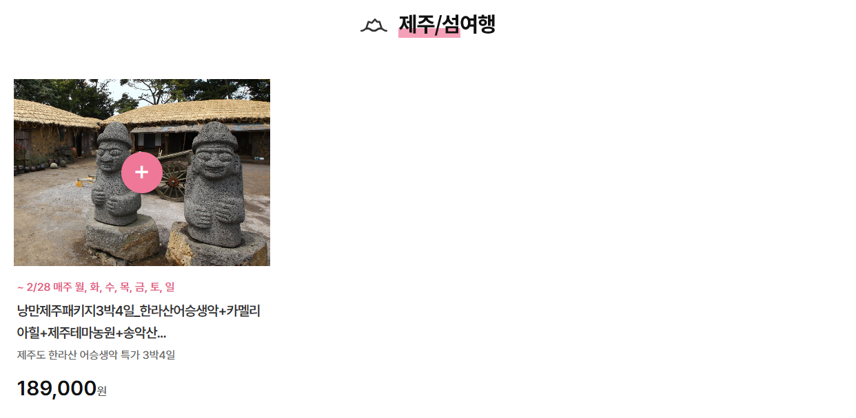
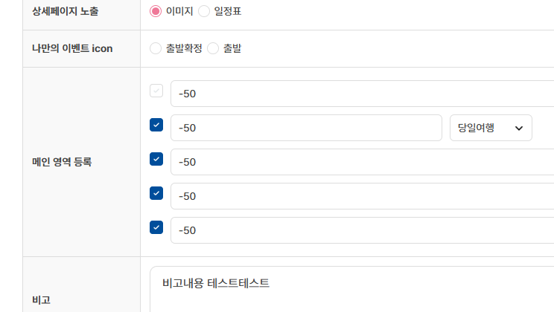
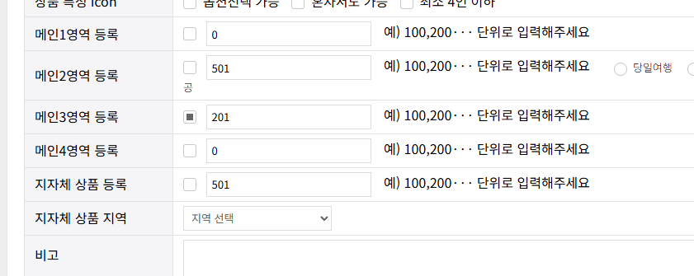
ERP – 상품관리>일반정보
ERP > 상품관리 > 일반정보
검수자 :김태진 검수날짜 : 2026.1.21
기능 여부 검토사항
일반정보 > 메인영영등록 > 5개 모두 프론트메인과 연동이 안되고 있습니다 메인3영역등록 - 2개부분이 같이 연동되야합니다. 숫자가 작을수록 앞으로 나와야함. 마이너스도 포함. 체크 앞에 <메인3 제주/섬여행> 글자표기해주세요. -50 이 -1 보다 앞에 나와야 합니다. (기존방식)1.22 처리완료(260123)
처리완료
ㅋ
기존

Slide 12
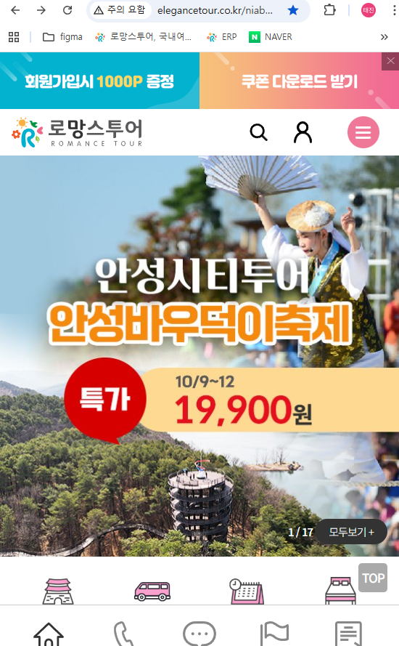
프론트홈페이지 – 모바일
모바일 프론트홈페이지 > 모바일메인배너
검수자 :김태진 검수날짜 : 2025.1.16
기능 여부 검토사항
모두보기 버튼 클릭하면 오류자막 뜹니다. - 처리완료

